Slide 1
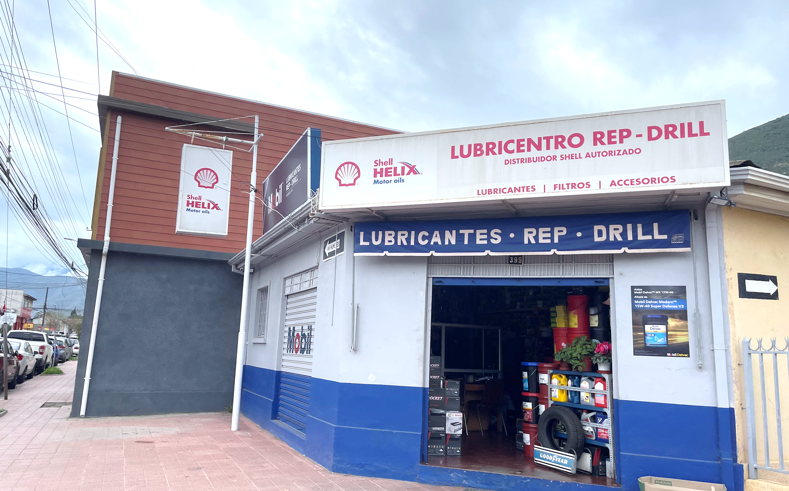
Equipo y
Entidad
Elian Farias
Jorge Freire
David Lever

Slide 2
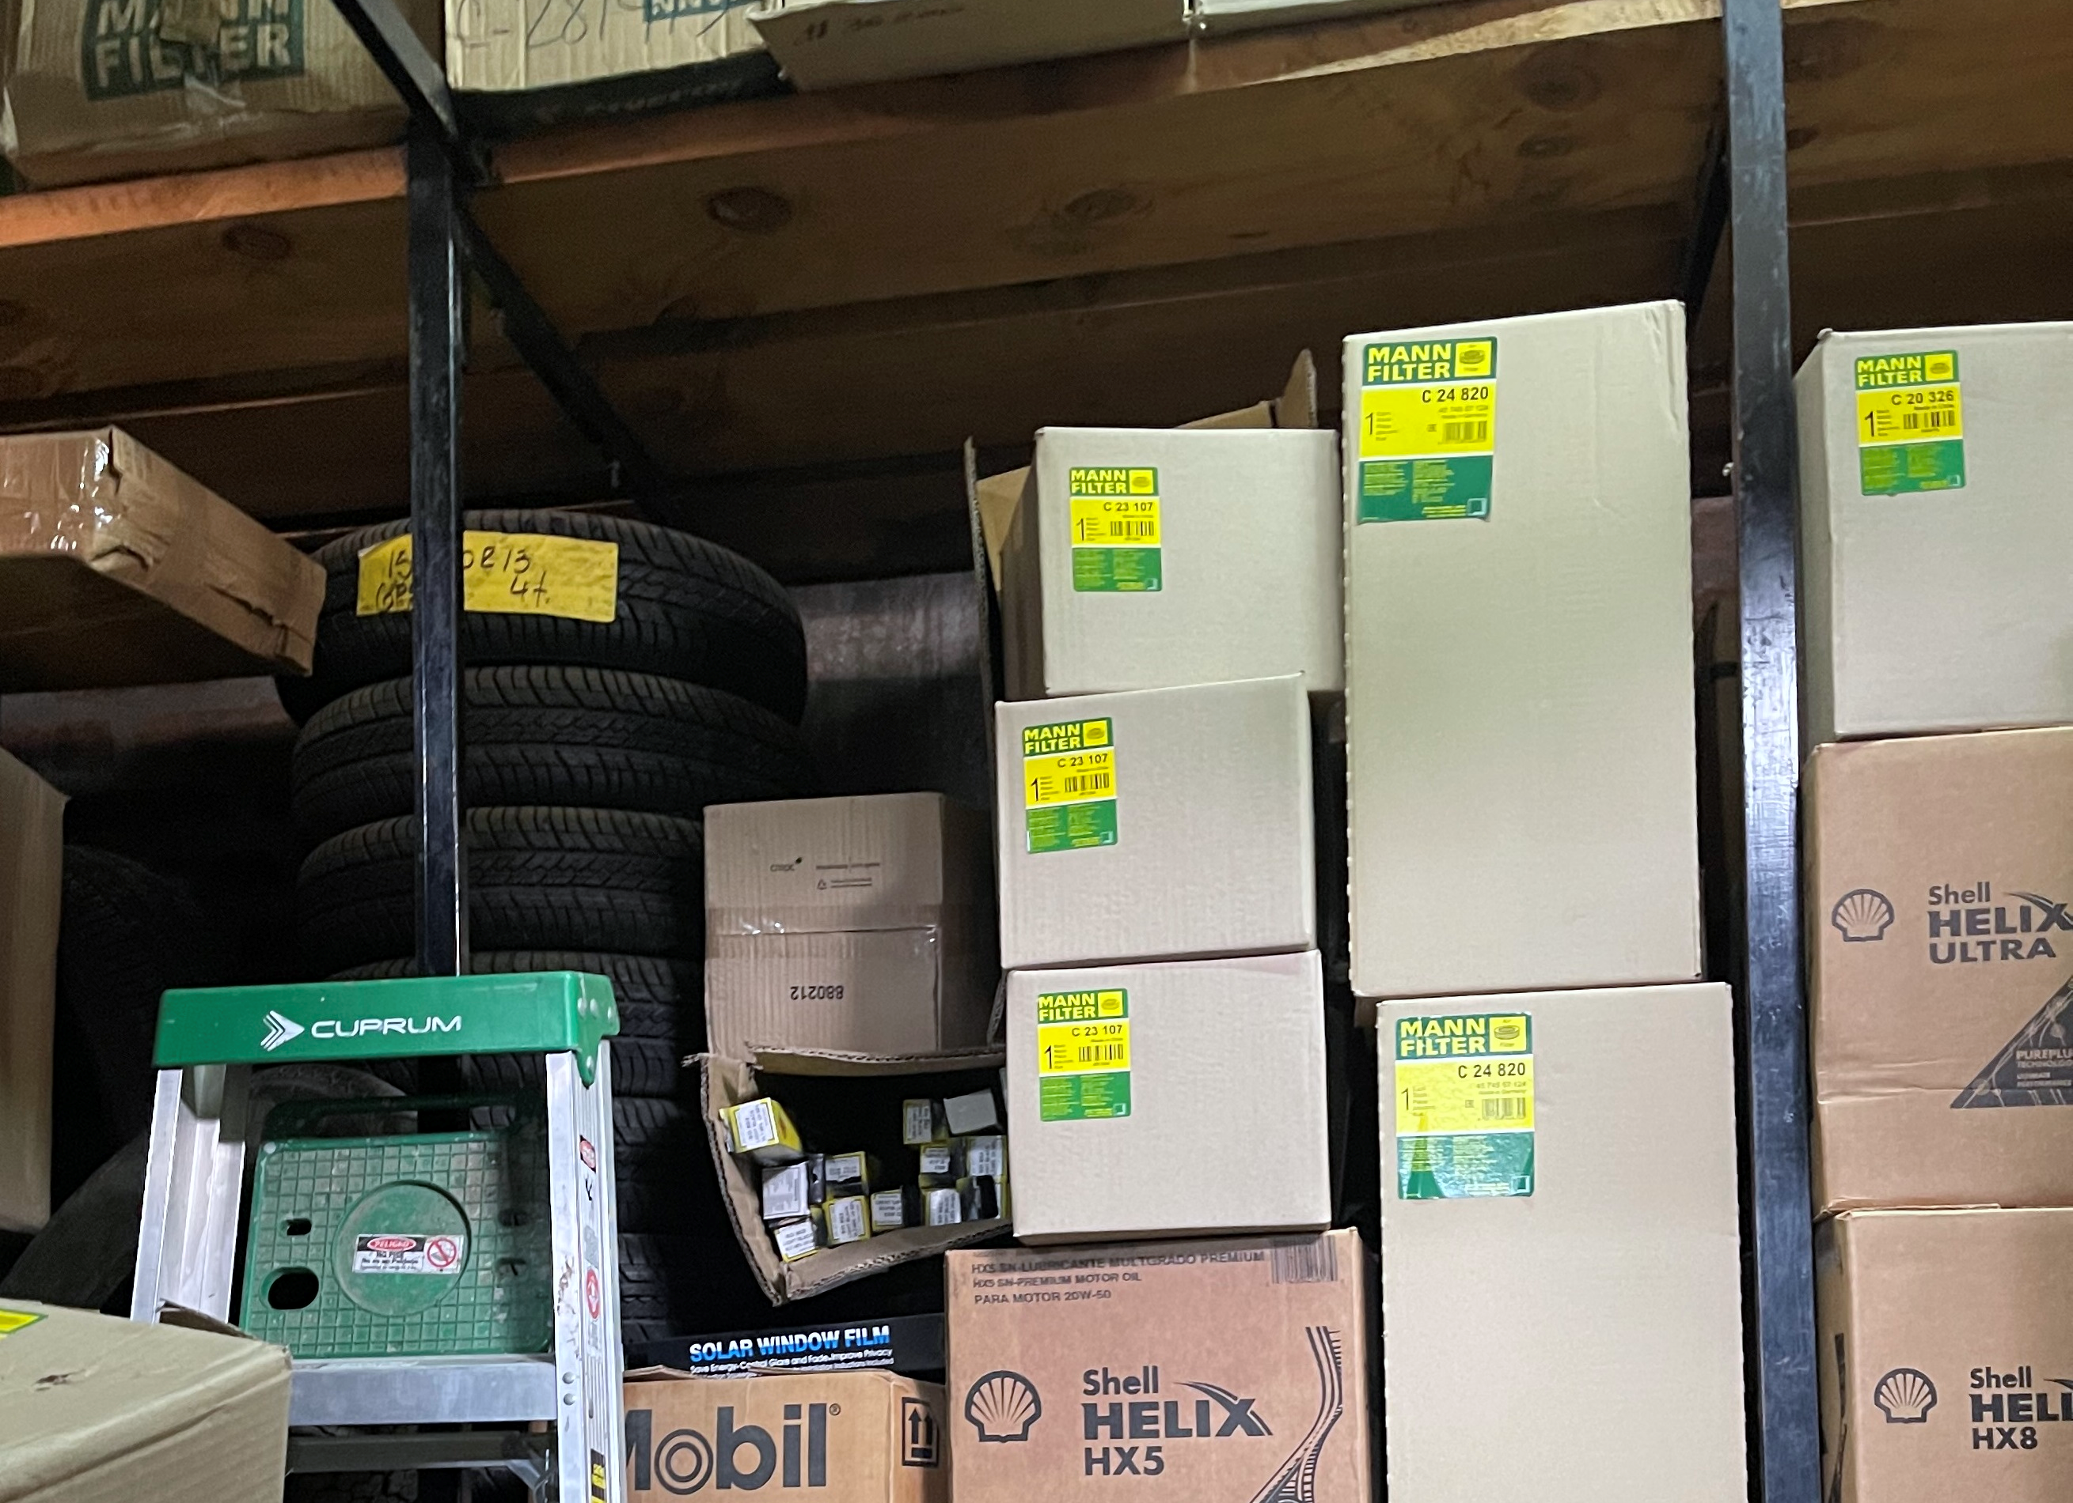

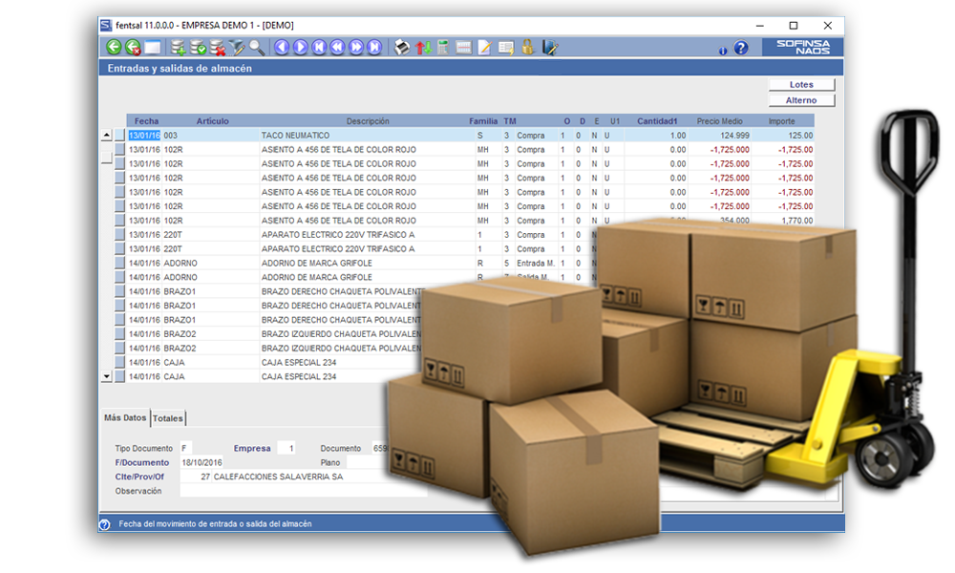
Problemática

Slide 3


Objetivos

Slide 4
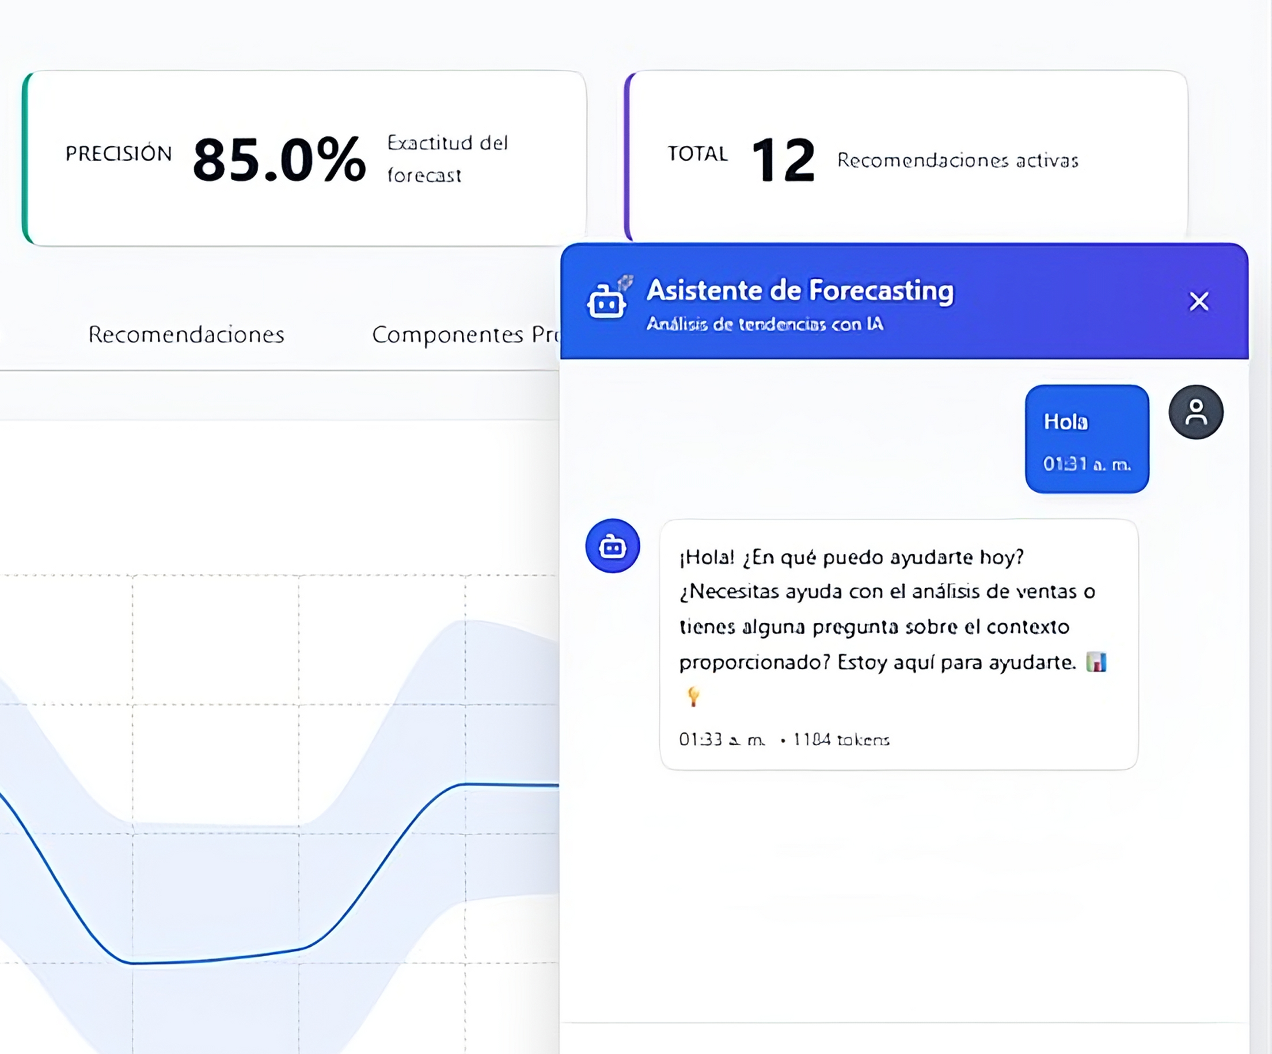









Solución

Slide 5




Metodología

Slide 6
Arquitectura

Slide 7







Tecnología

Slide 8

KPI
KPI | Resultados
Rendimiento de la gestión de productos. | 100%
Número de reportes del inventario de productos. | Infinito
Índice de acceso de los usuarios. | 100%
Tasa de notificaciones de los usuarios. | 100%
Promedio de respuestas verídicas del chatbot. | 90%
Cantidad de gráficos del flujo de productos. | Infinito

Slide 9
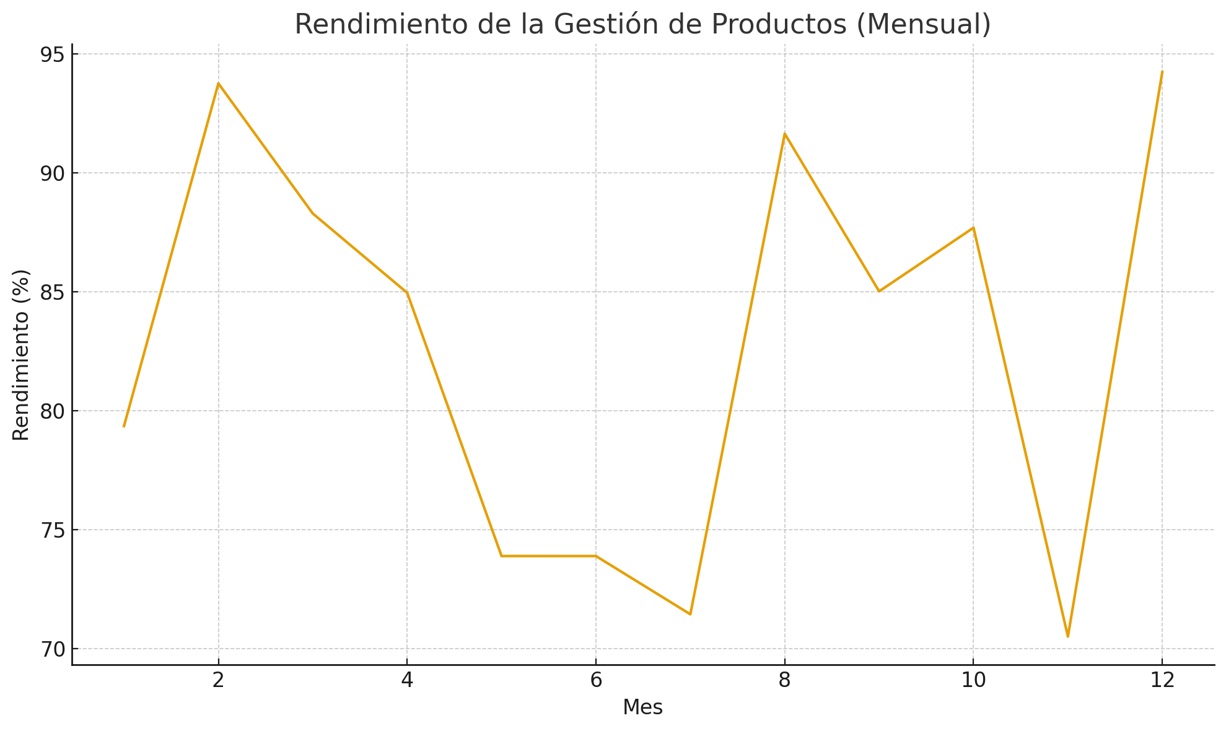
KPI

Slide 10
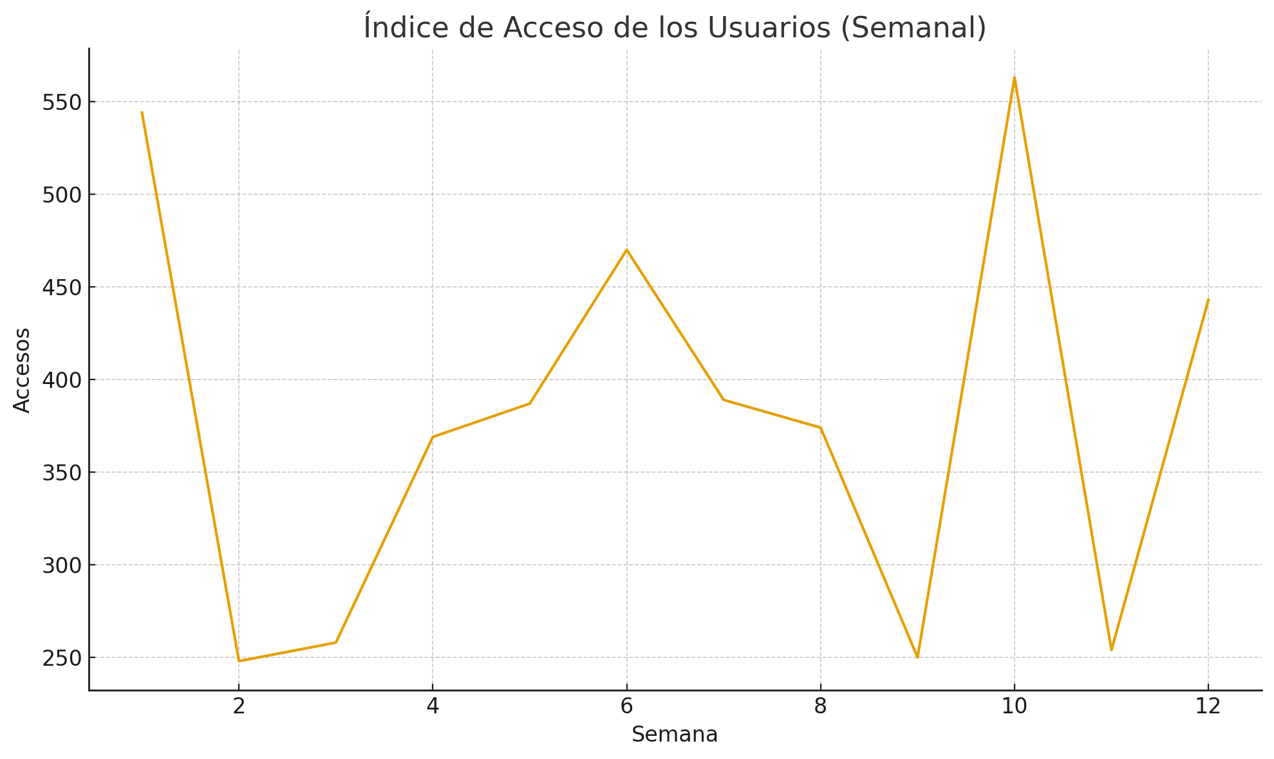
KPI

Slide 11
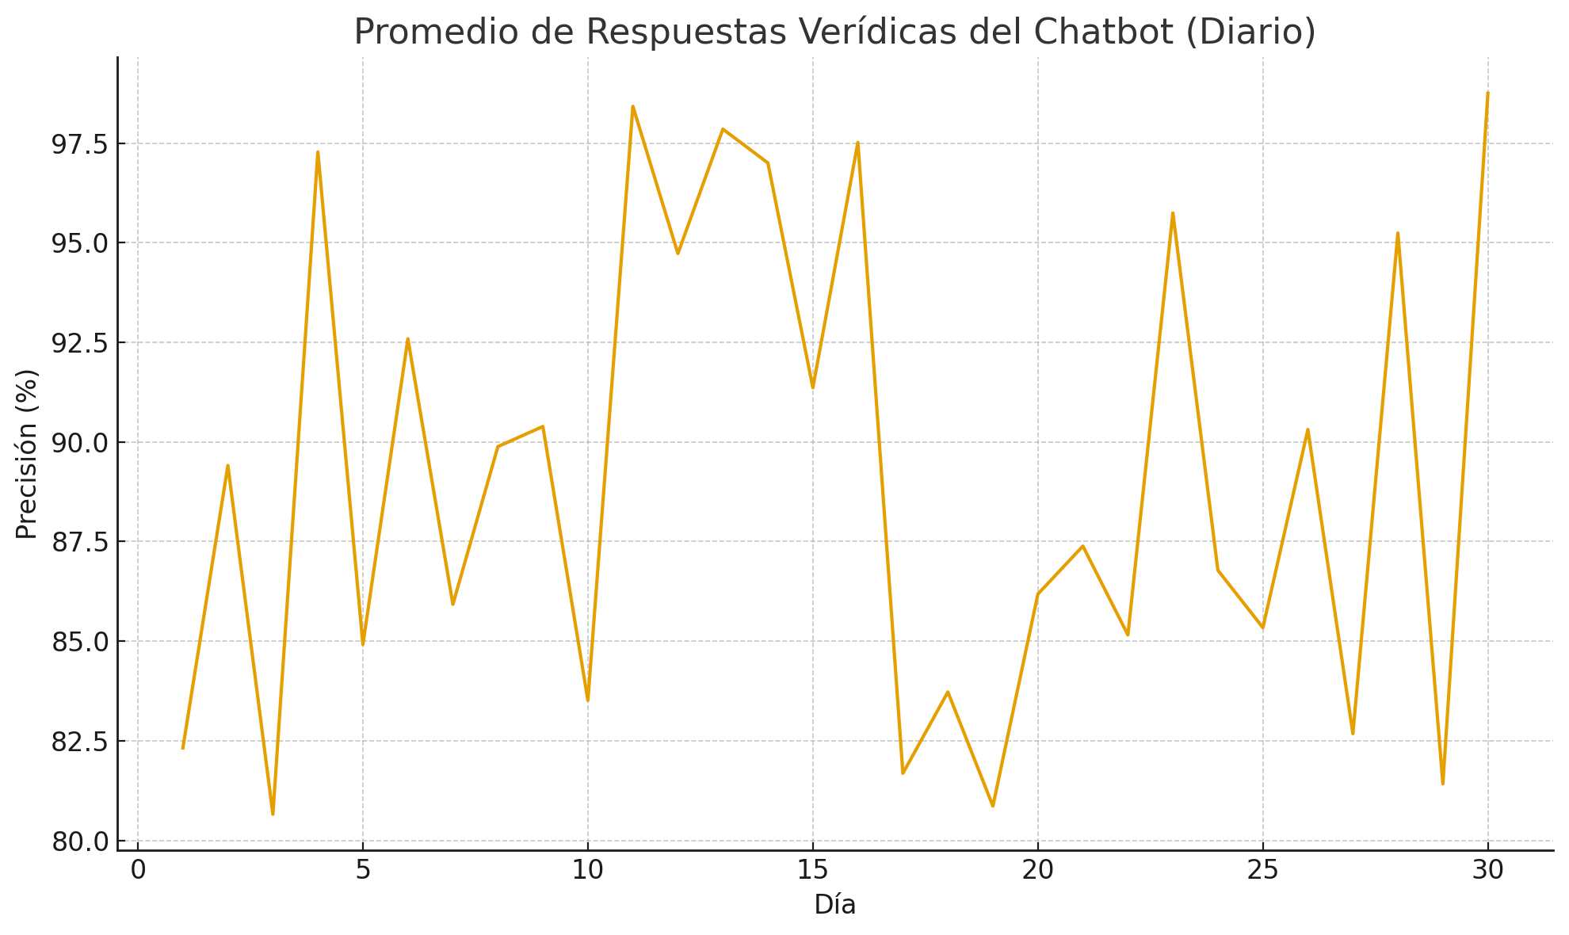
KPI

Slide 12
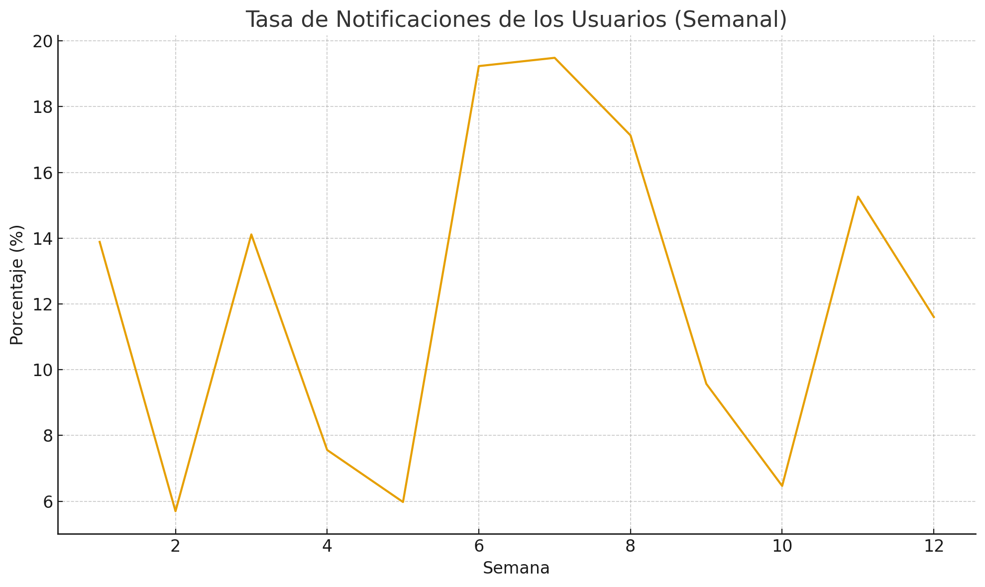
KPI

Slide 13
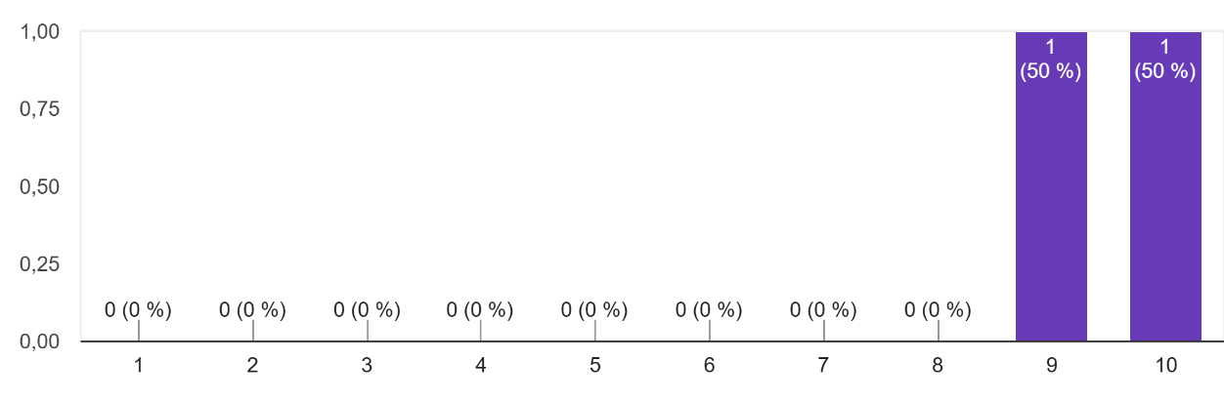
Validación

Slide 14
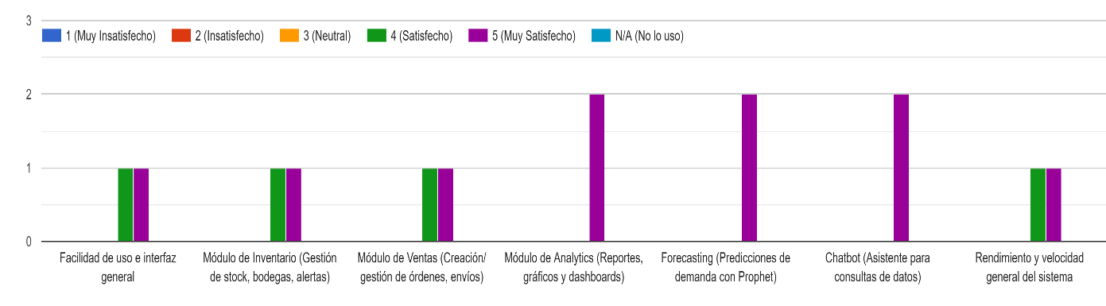
Validación

Slide 15
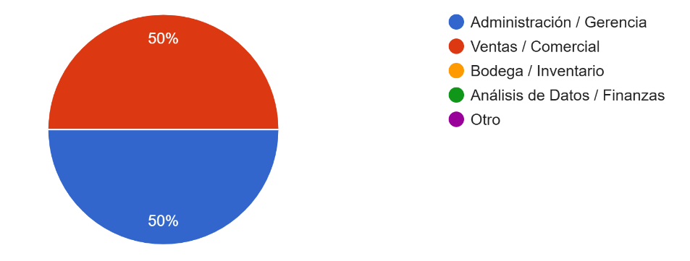
Validación

Slide 16


Proyecciones Futuras

